Slide 1
Бүгүн бизде биология сабагы

Slide 3
Акыл таймаш

Slide 4
Сабактын максаты: 1.Балыктар боюнча өтүлгөн теманы кайталайсыңар. 2.Ой жүгүртүүңөр,эс тутумуңар өнүгөт. 3.Тапкычтыкка,шамдагайлыкка,ынтымак- туулукка үйрөнөсүңөр

Slide 5
4.Сүрөт менен иштөө.
5.Макалдарды табуу.
6.Команда башчыларына
суроо.
1.Пазл таратуу.
2.Сандар менен иштөө.
3.Блиц-турнир.

Slide 6
Пазл таратуу:
Командаларга кыркылган сүрөт берилет.Аны кураштырып бүтүп,кайсыл
балык экендигин аташат жана жалпы мүнөздөмө беришет.

Slide 7
Сандар менен иштөө:
Экранда бир нече сандар берилген.Ошол сандардын маанисин чечмелешет.Б.А. кайсы сан эмнеге тиешелуу экендигин айтып беришет.

Slide 8
1; 16-20; 12-14; 20-25; 20 000 1; 10-12; 3-4; 10-15; 14-17

Slide 9
1см-филлипин моюнчасынын узундугу 16-20м-акуланын узундугу 12-14т-акуланын салмагы 20-25кг- Кыргызстан жилингринин салмагы 1м-балыктардын козу ушул аралыкка чейин корот 10-12м- эгер көзүн көнүктүрсө ушунча м ге чейин көрөт. 3-4 жашында -алабуга балыгы, 10-15 жашында- мекирелер жана чокурлар, 14-17 жашында-кертмелер жетилишет

Slide 10
Блиц-турнир:
Мугалим тарабынан суроолор берилет.Кайсы команда биринчи кол көтөрсө ошол команда жооп берет.Канча суроого туура жана так жооп беришсе ошончо упайга ээ болушат.Ар бир туура жоопко 1ден упай.

Slide 11
1.Балыктардын негизги байырлоочу жерлери? 2.Балыктар байырлаган жерине карата канча топко бөлүнөт? 3.Балыктардын мээси канча бөлүктөн турат,кайсылар? 4.Эриндеринде жана ооз көңдөйүндө жайгашкан бүдүрлөр эмне кызмат аткарат? 5.Балыктар эмне менен тамактанышат? 6.Балыктардын негизги дем алуу органдары кайсылар? 7.Балыктардын денеси канча бөлүктөн турат? 8.Балыктардын жүрөгү канча бөлүктөн турат? 9.Балыктардын кан айлануу тегереги кандай? 10.Бөлүп чыгаруу кызматын кайсы орган аткарат? 11.Балыктарда гермафродиттер барбы? 12.Өтмө балыктар деп кандай балыктарды айтабыз? 13.Дарыя алабугасынын икрасынын саны канча? 14.Эмне үчүн сөөктүү балыктар деп атайбыз? 15.Эки түрдүүдем алуучулар деп аталышынын себеби эмне?

Slide 12
Сүрөт менен иштөө
Балыктын ички түзүлүшү берилген.Белгиленген сандарга катарынан кайсы орган экендигин жазып чыгышат.Жооп баракчасын ачкычына карап эки команда бири-бириникин текшеришет.

Slide 13
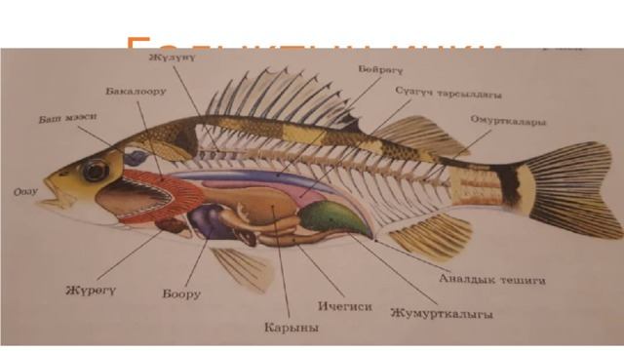
4
5
3
6
2
7
1
8
13
12
10
9
11

Slide 15
Макалдар-ды табуу

Slide 16
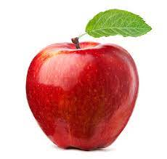
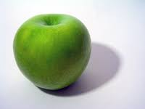
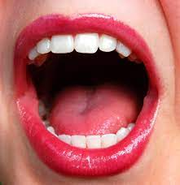

Slide 17
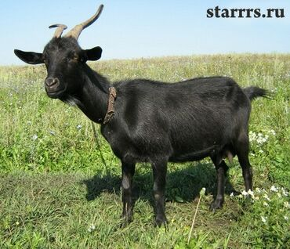
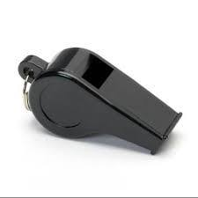
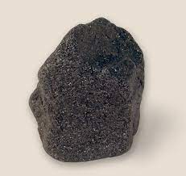
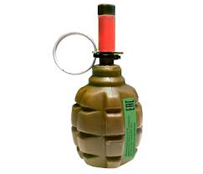

Slide 18
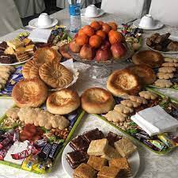
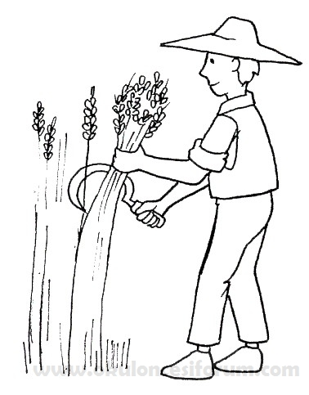
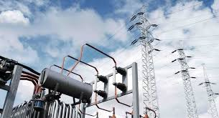

Slide 19
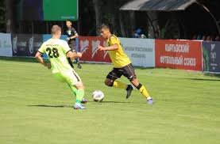
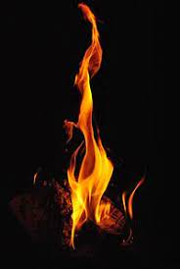

Slide 20
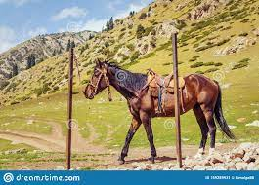
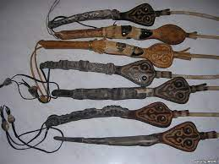
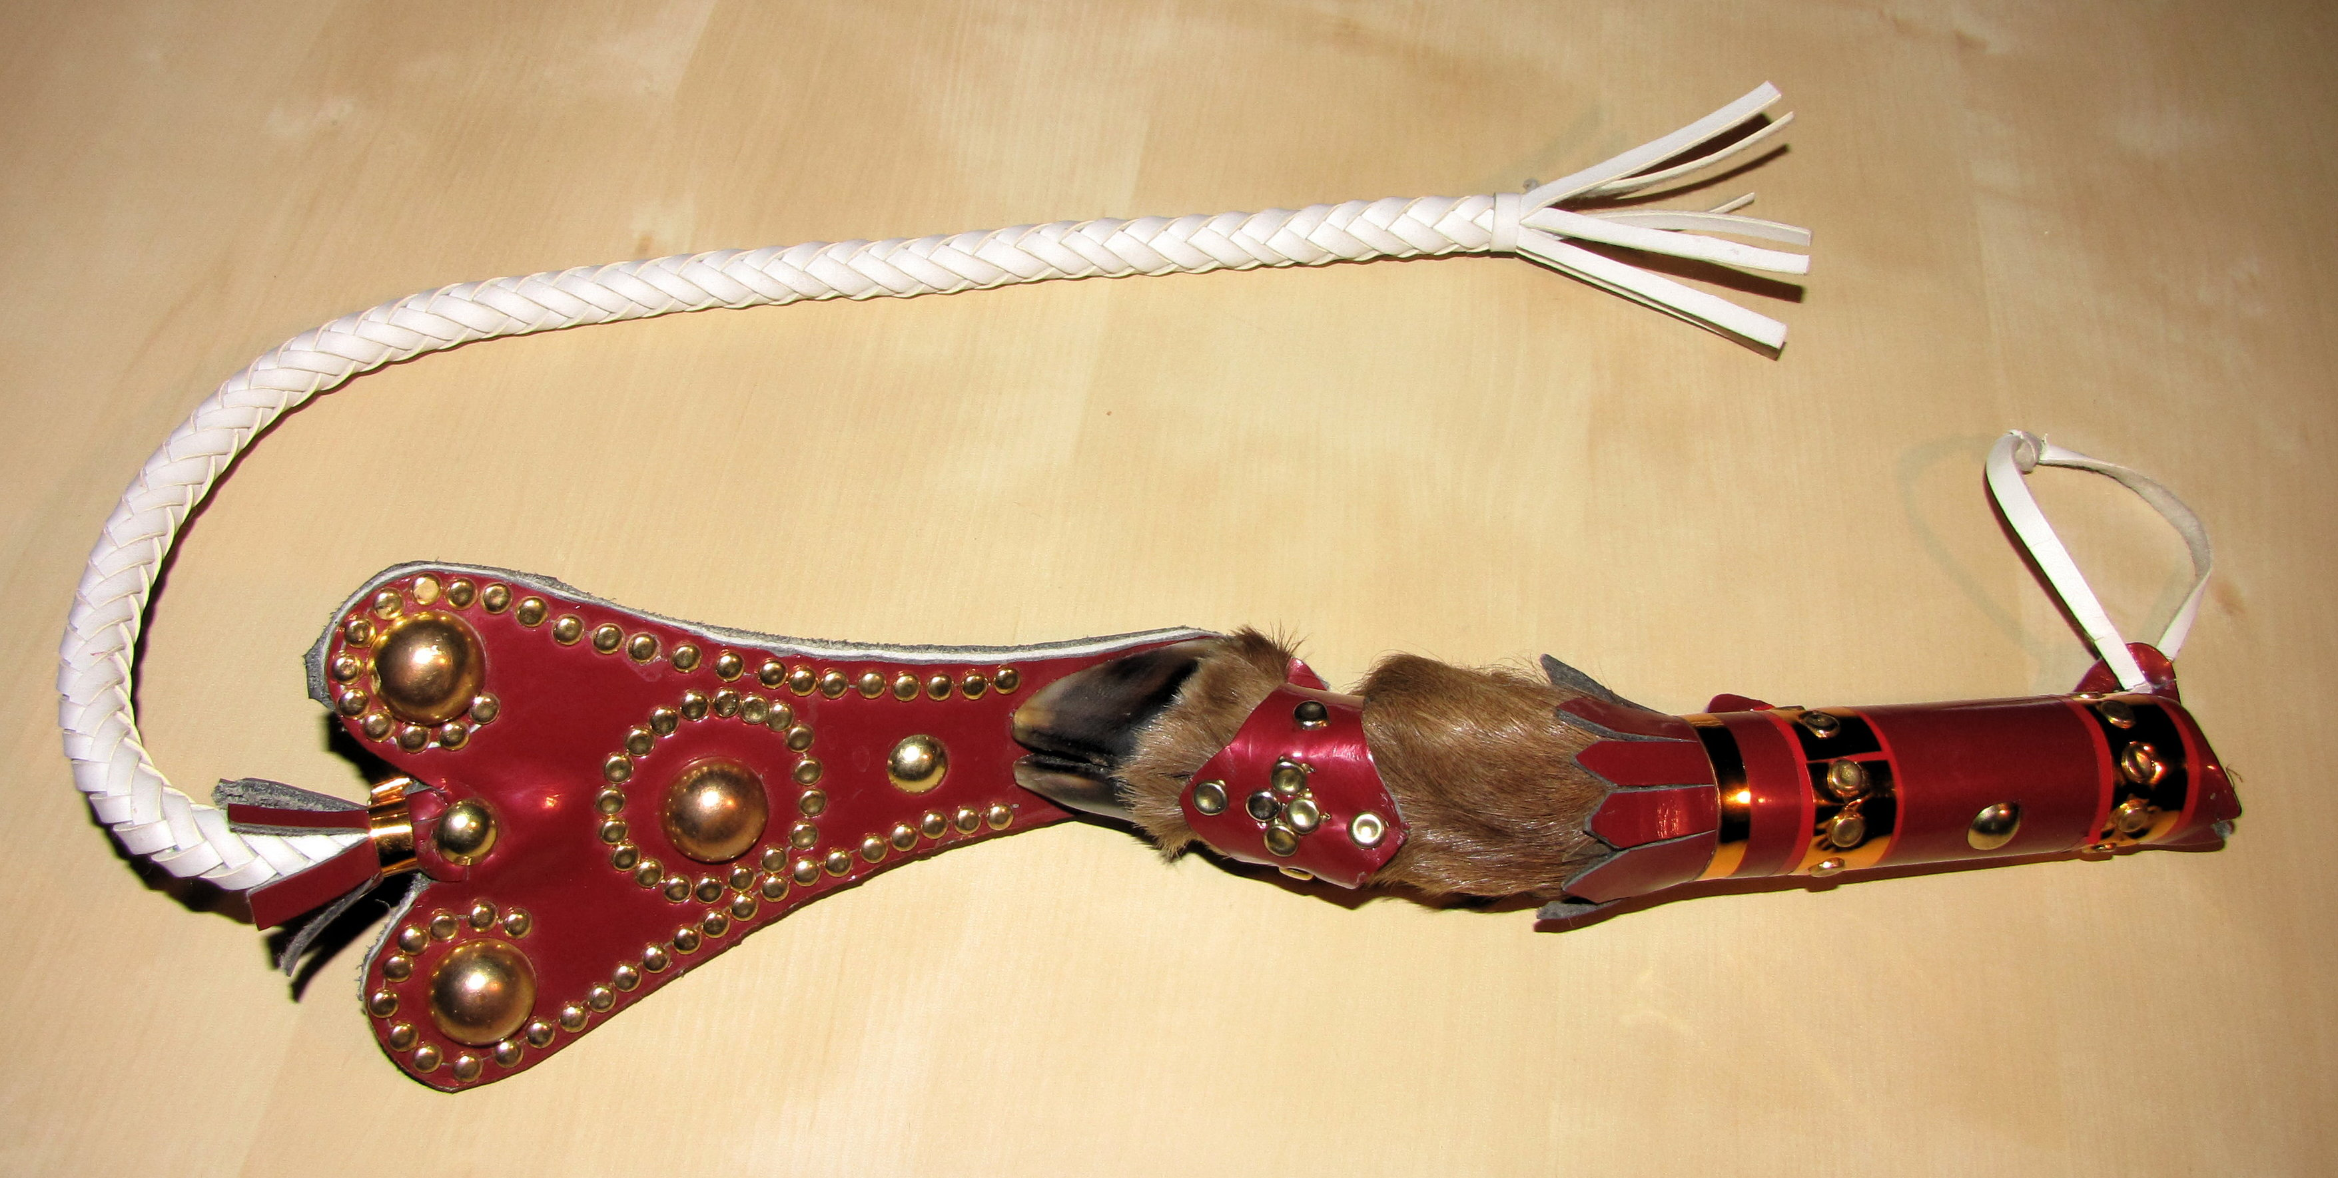

Slide 21
Топ башчыларына суроо

Slide 22
Топ башчыларына 3 суроо берилет. Жеңиш 3:2 эсебинде жыйынтыкталат.

Slide 23
Көңүл бурганыңар үчүн ыракмат! Мугалим:Рысалиева.М.Б.

